Slide 1
শুভ সকাল

Slide 2
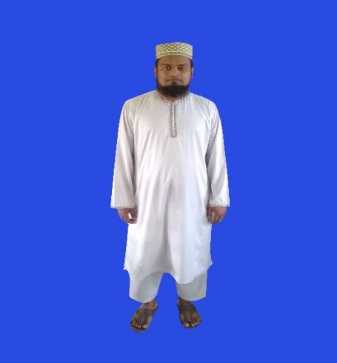
শিক্ষক পরিচিতি
পাঠ পরিচিতি
মাওলানা মোঃ আব্দুর রব
প্রভাষক (আরবী)
বুরাইয়া কামিল মাদরাসা
ছাতক,সুনামগঞ্জ।
মোবাইলঃ ০১৭১৫-২৭৮৫৫৬
Email: abdurrob1985@gmail.com
বিষয়ঃ আকাইদ ও ফিকহ
শ্রেণিঃ দাখিল নবম
দ্বিতীয় ভাগঃ আল-ফিকহ
অধ্যায়ঃ দ্বিতীয়
পাঠঃ দ্বিতীয়
সময়ঃ ৪০ মিনিট

Slide 3
আজকের পড়া
কিতাবুস সালাত বা নামাজ

Slide 4
এই পাঠ শেষে শিক্ষার্থীরা ............... ১। সালাত কি বলতে পারবে। ২। সালাতের সময় বলতে পারবে। ৩। সালাত আদায়ের উপকারিতা কি বলতে পারবে।

Slide 5
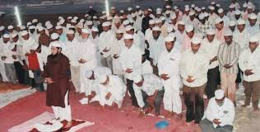
ছবিগুলিতে কি বুঝায়?
দাঁড়িয়ে নামাজ পড়ছে
সেজদারত অবস্থায়

Slide 6
ছবিতে কি বুঝাচ্ছে?
তাশাহুদরত অবস্থায়

Slide 7
নামাজ ইসলামের রুকুন,সময়মত নামাজ আদায় করা ফরয,আল-কোরআনে নামাজের ওয়াক্তের সময়সীমা বর্ণনা করা হয়েছে,নামাজ আদায়ে রয়েছে ইহকালিন শান্তি এবং পরকালিন মুক্তি । নামাজ মানুষকে খারাপ ও অশ্লিল কাজ থেকে বিরত রাখে।
دليل
# ان الصلوة كانت علي المؤمنين كتاب موقوتا
# ان الصلوة تنهي عن الفحشاء والمنكر
# من ترك الصلوة متعمدا فقد كفر-

Slide 8
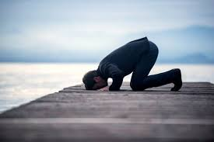
নামাযের কিছু দৃশ্য

Slide 9
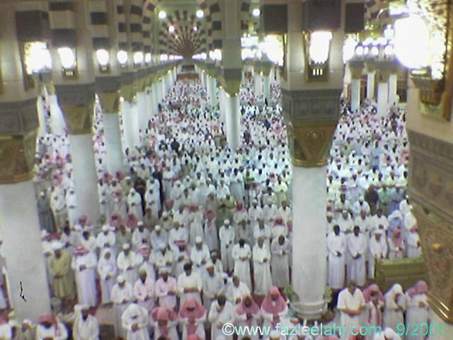
নামাজ প্রত্যেক সাবালক মুসলমান নর -নারীর উপর ফরয ,ইচ্ছাকৃতভাবে নামাজ তরক করা কুফুরি,নামাজ হচ্ছে বেহেস্তের চাবি দলিল-
الصلوة مفتاح الجنة(الحديث)

Slide 10
নামাজে সামাজিক উপকারিতা কি লিখ ?
একক কাজ
নামাজ কয় ওয়াক্ত কি কি নামগুলি লিখ ?

Slide 11
মূল্যায়ন
১। সালাতের শাব্দিক অর্থ কি.........
(ক) বিশ্বাস (খ) আন্ত সমর্পন (গ) প্রার্থনা
২। সালাত কয় ওয়াক্ত......
(ক) ৩ ওয়াক্ত (খ) ৪ ওয়াক্ত (গ) ৫ ওয়াক্ত

Slide 12
বাড়ীর কাজ
নামাজের মুস্তাহাব সময় সমূহ লিখ?

Slide 13
আজকের জন্য সমাপ্তি

